Slide 1
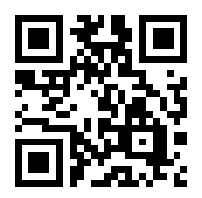
２０２５年度 憩いの家講座
親子で折紙
講 師 名 : 増井 裕美子さん
募集人数 : １０組 ２０名 ☆定員オーバーの場合は抽選
日 程 : ８月１７日 日曜日
１０：００～１２：００
教材費：１組 ￥１０００円
１人 ￥５００円
〆切 : 7月2０日
ＱＲコード（スマホ・パソコンからのお申込みをお勧めします。
お申込みの際にお伺いいたしました個人情報(連絡先など)は本講座の連絡以外に使用するとこはありません。
憩いの家

Slide 2
２０２５年度 憩いの家講座
親子で折紙
講 師 名 : 増井 裕美子さん
募集人数 : １０組 ２０名 ☆定員オーバーの場合は抽選
日 程 : ８月１７日 日曜日
１０：００～１２：００
教材費：１組 ￥１０００円
１人 ￥５００円
〆切 : 7月2０日
ＱＲコード（スマホ・パソコンからのお申込みをお勧めします。
お申込みの際にお伺いいたしました個人情報(連絡先など)は本講座の連絡以外に使用するとこはありません。
憩いの家

